Slide 1
PRIMER Congreso INTERNACIONAL SCHOENSTATT de educaCION
PRESUPUESTOS FILOSOFICO- CULTURALES DE LA IDEOLOGIA DE GENERO
POSMODERNISMO
Dra. Hna Elena Lugo

Slide 2
EJE PRINCIPAL DE LA IDEOLOGIA DE GENERO ; POSMODERNISMO
TRIPLE SENTIDO
SENTIDO FILOSOFICO
REDUCCION DE LA NATURALEZA A
SU DIMENSION BIOLOGICA
SUBJETIVISMO MORAL O RELATIVISMO DE
LOS VALORES
IMPACTO EN LA IDEOLOGIA DE GENERO
ESTILOS DE VIDA- DESAFIOS PEDAGOGICOS
ORDEN DE PRESENTACION

Slide 3
TRIPLE SENTIDO DEL POSMODERNISMO
1.Etapa histórica - reactiva
2.Corriente filosófica – vinculada al mecanicismo (JK)
3. Generadora de desafíos a la autenticidad personal
Se trataba de un cambio tan profundo que no solo iba a revolucionar el actuar del ser humano, sus hábitos y estilo de vida, sino también su propio ser. Cfr. José Kentenich, “Cartas del Carmelo (1941-1942

Slide 4
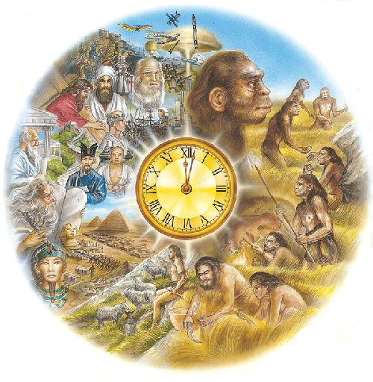
MODERNIDAD RACIONALISMO O INTELECTUALISMO idolatría de LA CIENCIA Y LA TECNICA LAICISMO APATICO A LA RELIGIOSIDAD CONFIANZA EN EL PROGRESO ILIMITADO APEGO AL CAPITALISMO BURGUES DEMOCRACIA COMO IDOLO
1. Etapa histórica – reacción desilusionada ante el proyecto de la modernidad o continuación de esta..

Slide 5
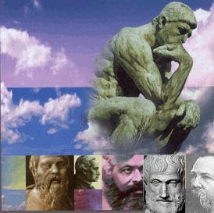
NIEGA QUE LA REALIDAD TENGA UNA ESTRuCTURA Objetiva O UNA DINAMICA CON ORIENTACION REDUCE LA NATURALEZA HUMANA A ELEMENTOS BIOLOGICOS SIN NORMAS O sentido moral RESALTA Al individualismo Y ACENTUA SU LIBERTAD mas allá DE TODO LIMITE – los valores se construyen
S
E
P
A
R
A
C
I
O
N
CAUSA
PRIMERA DE CAUSA SEGUNDA
A
B
2. Corriente filosófica
Influencias de Nietzsche, Heidegger, Habermas y Derrida

Slide 6
A
Reduce la naturaleza…
La naturaleza se identifica con los hechos y procesos que la ciencia experimental descubre e interpreta
El único medio de conocer la realidad es la ciencia natural con su perspectiva reduccionista
La naturaleza o realidad en sí no tiene un contenido estable y objetivo, es decir, que no tiene un orden que podamos reconocer y aceptar.
Su significado o valor para el ser humano se lo construye por consenso
El estudio de la metafísica y el de la teología nada aportan al entendimiento de la realidad
Todo sentido lo otorga el ser humano individual y colectivo
no se habla de la realidad sino de realidades diversas e individuales
Postmdernismo como corriente filosofica

Slide 7
B
Resalta al individualismo…
la realidad se presenta expuesta a que el ser humano la “construya” de nuevo.
la reconfigure de acuerdo a su propio criterio.
las normas y estructuras sociales, políticas, jurídicas y espirituales pueden ser deconstruidas y reconstruidas a voluntad, según las transformaciones sociales del momento.
La ética mundial que el posmodernismo propone exalta la soberanía arbitraria del individuo y su derecho a generar valores en todo ámbito de la vida.
Tiene consecuencias desafiantes para el humanismo tradicional y Cristiano

Slide 8
IMPACTO EN LA IDEOLOGIA DE GENERO
Naturaleza
Lo corpóreo no indica norma o verdad ética o relación al cuerpo como un bien personal
Las inclinaciones o impulsos corpóreos no se orientan hacia la plenitud de ser persona
Reducido a lo biológico la naturaleza humana que explica el sexo pero lo separa del genero y de la orientación sexual
Libertad individual
En función de la iniciativa individual sin criterio obligatorio se privilegia el genero como construcción de la identidad
La libertad construye el significado moral de la actividad humana
La libertad deja de ser la auto-determinación acorde a lo que la razón revela sobre el bien propio de la humanidad

Slide 9
Erotismo desenfrenado liberación sin norma o limite – todo al ritmo de los impulsos ( light o liquida) menosprecio del compromiso o fidelidad a largo plazo- privilegia lo inmediato y transitorio …descarte reduce la religión al sentimiento
3. . Generadora de desafíos a la autenticidad
personal

Slide 10
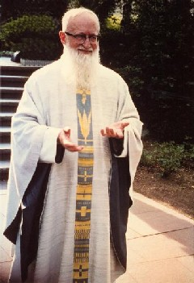
Desafío principal a nivel pedagógico: tensiones…
No se salva el mundo desde fuera
Como la Palabra de Dios se hizo hombre, para llevar el mensaje de Cristo
hay que compartir,
sin distancias y privilegios,
sin lenguajes incomprensibles
las vivencias,
escuchar la voz del alma del hombre,
con comprensión y respeto,
Y como hermanos, pastores, padres, maestros y servidores reconocer la voz del tiempo en sus tensiones---buscar la voz del ser
frente al posmodernismo evitar una melancolia anhelante del pasado o ser profeta del pesimismo ,e impotente espectador, Asumir las tensiones..

Slide 11
INTENTOS DE AUSCULTAR LA VOZ DEL SER
LEY Y AMOR EN TENSION
TENSION POLARIZADA ENTRE LA MOTIVACION EVANGELICA -AMOR Y LA LEY:
LEY QUE MARCA EL CAMINO PERO NO DA FUERZA PARA SEGUIRLO
LA GRACIA DE CRISTO LE ANIMA POR AMOR AL LEGISLADOR
SUPUESTAMENTE LA BIBLIA INSPIRA AMOR INCONDICIONAL SIN ESPECIFICAR NORMAS
PERO EL NUEVO TESTAMENTO TAMBIEN PRESCRIBE NORMAS CONCRETAS – DECALOGO
EL AMOR NECESITA EL CRITERIO OBJETIVO
MENSAJE DIVINO EN LAS TENSIONES

Slide 12
LA CONCIENCIA Y LA OBLIGACION EN TENSION
SUGIERE QUE LAS NORMAS INDICAN LA DIRECCION DE LA MORAL PERO CADA CONCIENCIA INDIVIDUAL DETERMINA SU SENTIDO DE OBLIGACION
PERO LA CONCIENCIA COMO REGLA INMEDIATA Y SUBJETIVA DEL OBRAR DEPENDE DE LA NORMA OBJETIVO- LA OBLIGACION SUPONE LA VERDAD RECONOCIDA COMO BIEN
PARA NO CADUCAR EN EL SUBJETIVISMO MORAL

Slide 13
LA OPCION FUNDAMENTAL Y LOS ACTOS EN TENSION
Se privilegia las actitudes y se margina la moral de los actos
Es solo moral de fines e intenciones
Las actitudes deben tener su raíz en un compromiso con el plan divino para cada persona- ideal personal lo cual es subjetivo y objetivo
Cada acto humano para ser moral debe contar con una intención buena, un acto orientado a un bien y las circunstancias adecuadas
Recordar el mal intrínseco

Slide 14
EL MOMENTO HISTORICO EN TENSION CON LA CONTINUIDAD EN EL TIEMPO
Moral de situación y circunstancial.
Niega principios universales de aplicación necesaria
La intención y motivación individual basta.
Reconocer la naturaleza humana supone afirmar orientaciones que la razón interpreta como objetivas y permanentes
Criterio obligatorio
PARA LOGRAR UNIDAD EN EL PLURALISMO

Slide 15
PERSONALISMO INDIVIDUAL EN TENSION CON SU FUNDAMENTO
Pretende que el hombre decida el bien o el mal sin consultar a su naturaleza (Kant)
No existen actos en si buenos o malos
Hay exigencias inmutables del ser personal creado por Dios, de lo cual depende su dignidad y emanan normas de contenidos concretos y precisos
Afirmamos una verdad o naturaleza creada por la Sabiduría Divina
La antropología exige una visión metafísica
LA DIVERSIDAD NECESITA UN REFERENTE COMUN

Slide 16
PERSONALISMO EN TENSION CON SU FUNDAMENTO
Intenta armonizar la noción de persona-libertad y conciencia individual –y la naturaleza como recibida de estructura y orden establecido=unida de cuerpeo y alma
El fundamento ultimo de la trascendencia espiritual –alma- dignidad de la persona es Dios
La moral se funda en la dignidad espiritual de la persona y no puede ser instrumentalizado como si fuera pura materia
El alma no se genera pues no admite crecer por division
LA DIVERSIDAD NECESITA UN REFERENTE COMUN

Slide 17
En todas las cosas , acontecimientos .. quien sabe leerlos con profundidad, encuentra un mensaje que le remite a Dios (San Juan Pablo II)
secretaria@comisiondebioetica.org
www.comisiondebioetica.org
www.facebook.com/comision.bioetica.padre.jose.kentenich
www.facebook.com/CBPJK
www.youtube.com/ComisionDeBioetic

